Slide 1

협업 비즈니스 프로세스
시간 절약 작업 완료 시 효율성 확보
프로세스 간소화 프로세스에서 오류 제거
기술 습득 기술과 조직의 영향력을 계속해서 성장
혁신적 업무 시간을 창의적으로 활용
논리 포함 콘텐츠와 함께 비즈니스 규칙 포함
Notes:
이 슬라이드의 목표: 사용자가 고용주에게 이익이 되는 새로운 작업을 수행할 수 있기를 바란다는 점을 전달합니다.
직원은 Microsoft 도구를 사용하여 자체 문제를 해결할 수 있는 권한이 주어질 경우 다음과 같이 합니다.
- Microsoft 기술에 대한 회사의 투자 가치를 극대화합니다.
- 학습합니다.
- 혁신합니다.

Slide 2
Microsoft 365를 통한 광범위한 일상 비즈니스 프로세스 관리
데이터 분석
주요 보고서 업데이트
승인 트리거
사용자
토론 일정 예약
알림 보내기
할 일 만들기
업데이트 승인
문서 보관
Notes:
Microsoft 365는 프로세스 관리와 프로세스 자동화를 기반으로 합니다. 우리는 Microsoft 365가 대체하는 프로세스(수정액으로 편집, 문서를 잘라내어 붙여넣기 등)를 당연한 것으로 여깁니다. Excel이 없었을 때 어떻게 작업이 가능했는지는 사실 상상하기가 어렵습니다. 우리의 조부모님 세대가 직장 생활을 할 때는 히스토그램/피벗 테이블조차도 없었습니다.
말하자면 다음과 같이 많은 것이 극적으로 변화했습니다.
커뮤니케이션 방식
정보를 저장 및 정리하는 방법
지식을 검색하고 찾는 방법
모든 것이 혁신했습니다. 하지만 혁신은 결코 멈추지 않습니다. 또한 Microsoft 365처럼 비즈니스 프로세스를 혁신하는 제품의 기능은 대규모로 구상됩니다.

Slide 3
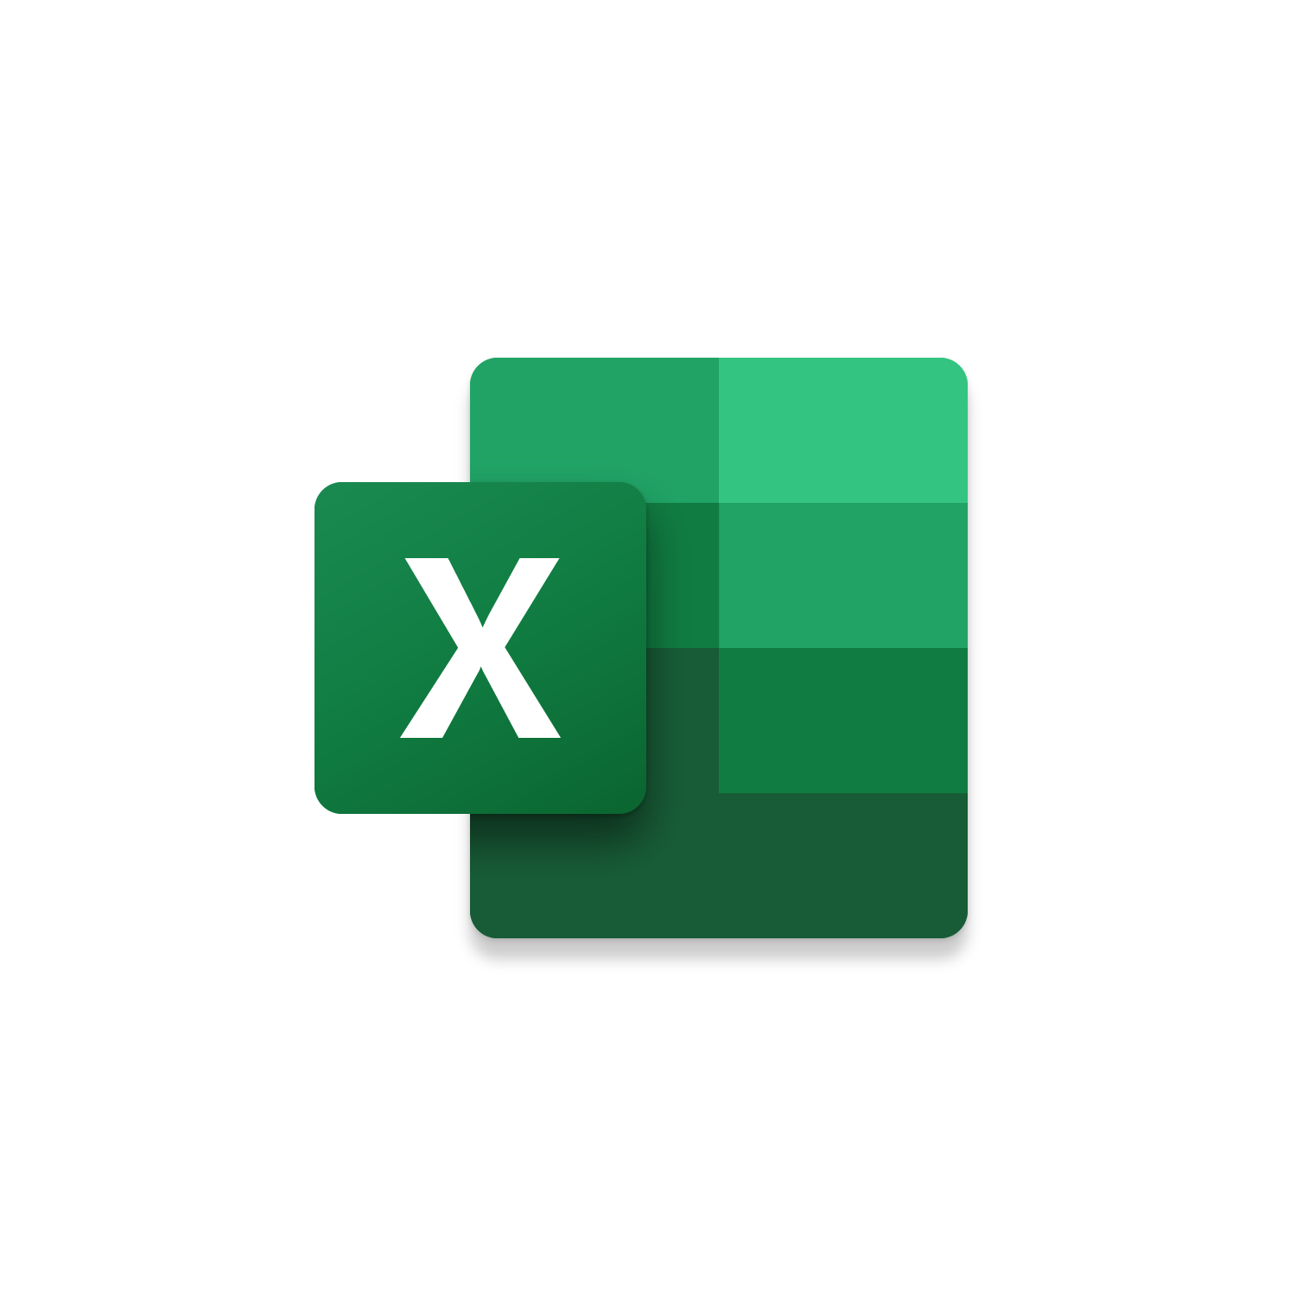






Microsoft 365를 통한 광범위한 일상 비즈니스 프로세스 관리
데이터 분석
주요 보고서 업데이트
승인 트리거
사용자
팀에서 호스트됨
토론 일정 예약
알림 보내기
할 일 만들기
Graph를 통한 API
업데이트 승인
문서 보관
Notes:
Microsoft 365는 프로세스 관리와 프로세스 자동화를 기반으로 합니다. 우리는 Microsoft 365가 대체하는 프로세스(수정액으로 편집, 문서를 잘라내어 붙여넣기 등)를 당연한 것으로 여깁니다. Excel이 없었을 때 어떻게 작업이 가능했는지는 사실 상상하기가 어렵습니다. 우리의 조부모님 세대가 직장 생활을 할 때는 히스토그램/피벗 테이블조차도 없었습니다.
말하자면 다음과 같이 많은 것이 극적으로 변화했습니다.
커뮤니케이션 방식
정보를 저장 및 정리하는 방법
지식을 검색하고 찾는 방법
모든 것이 혁신했습니다. 하지만 혁신은 결코 멈추지 않습니다. 또한 Microsoft 365처럼 비즈니스 프로세스를 혁신하는 제품의 기능은 대규모로 구상됩니다.

Slide 4
작업이 수행되는 모든 환경 확장
예
아니요
미정
Outlook
팀
SharePoint
Windows 앱


애플리케이션
Notes:
Microsoft의 프로세스 자동화 도구는 타사 확장성 옵션을 염두에 두고 구축되었습니다. 추가 기능 또는 실행 가능한 메시지 보내기를 통해 콘텐츠를 표면화하고, Windows 타임라인에 콘텐츠를 표시하고, 애플리케이션을 Microsoft Graph와 통합하는 등과 같은 작업을 수행하게 될 전망입니다.
오늘은 이러한 도구를 사용하여 프로세스 자동화를 활성화하는 방법을 살펴보겠습니다.
Microsoft 365에는 다양한 서비스 제품과 확장성 지점이 있지만 여기서는 다루지 않습니다.
하지만 조직 내에서 더 많은 일을 하도록 도와주는 몇 가지 옵션을 살펴봅니다.
먼저 Microsoft Teams를 소개하고 비즈니스 프로세스 내 공동 작업을 살펴보겠습니다.

Slide 5


하위 코드
Microsoft Teams
Excel
SharePoint 및 Power Automate
Office 추가 기능
실행 가능한 메시지
프로모션 코드
Notes:
요약해 보면, 다음 작업 방법을 살펴보았습니다.
간단한 PowerApp을 사용하여 팀의 공동 작업 개선
Excel에서 반복 가능한 작업 자동화 및 공유
SharePoint 목록과 PowerAutomate를 통해 워크플로를 만들어 작업을 수행할 위치에 관계없이 최신 정보 유지
그런 다음 프로 코드로 넘어갔습니다.
회사 포털 등을 만들기 위한 엔진으로 SharePoint에 대해 간략하게 살펴보았습니다.
최신 Office 추가 기능을 살펴보고 JS 개발자를 위한 Script Lab과 최종 사용자를 위한 Adobe를 알아보았습니다.
마지막으로 매우 강력하고 쉽게 빌드할 수 있는 실행 가능한 메시지에 대해 살펴보았습니다.

Slide 6
Microsoft ID 배포(1부)
Microsoft ID 플랫폼 시작하기
애플리케이션 등록

Slide 7
Microsoft ID 개요

Slide 8
Microsoft ID 소개
개발자는 Microsoft ID 플랫폼을 사용해 모든 Microsoft ID에 로그인하고 Microsoft API(예: Microsoft Graph) 또는 개발자가 빌드한 API를 호출하는 토큰을 가져오는 애플리케이션을 빌드할 수 있습니다.
Notes:
학습 목표:
인증 및 권한 부여 논의
Microsoft ID 플랫폼 설명
지원되는 ID 토폴로지 설명

Slide 9
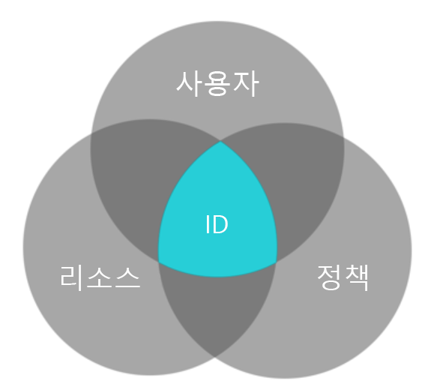
Microsoft ID 개요
사용자
Azure AD - 직원 및 엔터프라이즈 리소스
Azure AD B2B - 파트너
Azure AD B2C - 고객/시민
리소스
정책

Slide 10
Microsoft ID 플랫폼 개요
Microsoft ID 플랫폼(v2.0)은 Azure Active Directory(Azure AD) v1.0 개발자 플랫폼이 진화한 결과물입니다.
Microsoft ID 플랫폼은 다음과 같이 구성됩니다.
OAuth 2.0 및 OpenID Connect 표준 준수 인증 서비스
오픈 소스 라이브러리
애플리케이션 관리 포털
애플리케이션 구성 API 및 PowerShell
개발자 콘텐츠

Slide 11
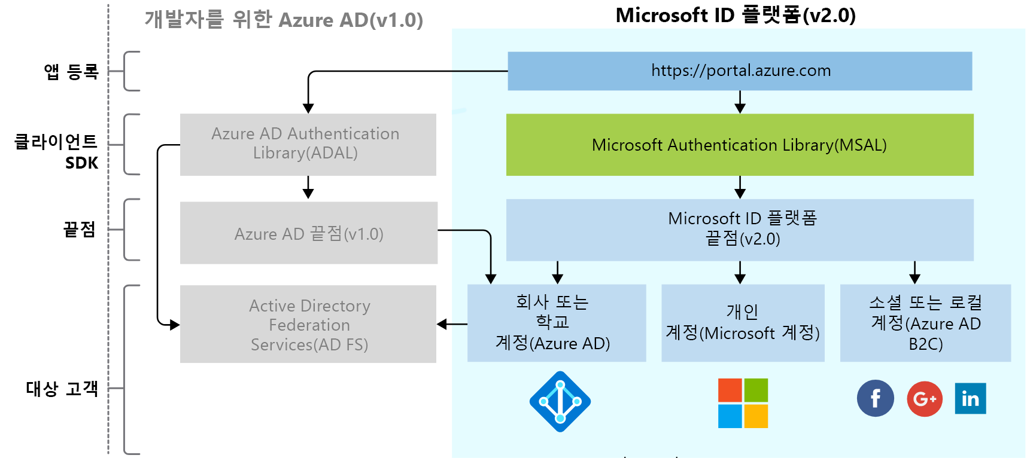
Microsoft ID 플랫폼 개요(계속)

Slide 12
ID 토폴로지
Microsoft ID 플랫폼은 다음과 같은 ID 토폴로지를 지원합니다.
소비자
엔터프라이즈
B2B(Business to Business)
B2C(Business to Customer)

Slide 13
애플리케이션 등록

Slide 14
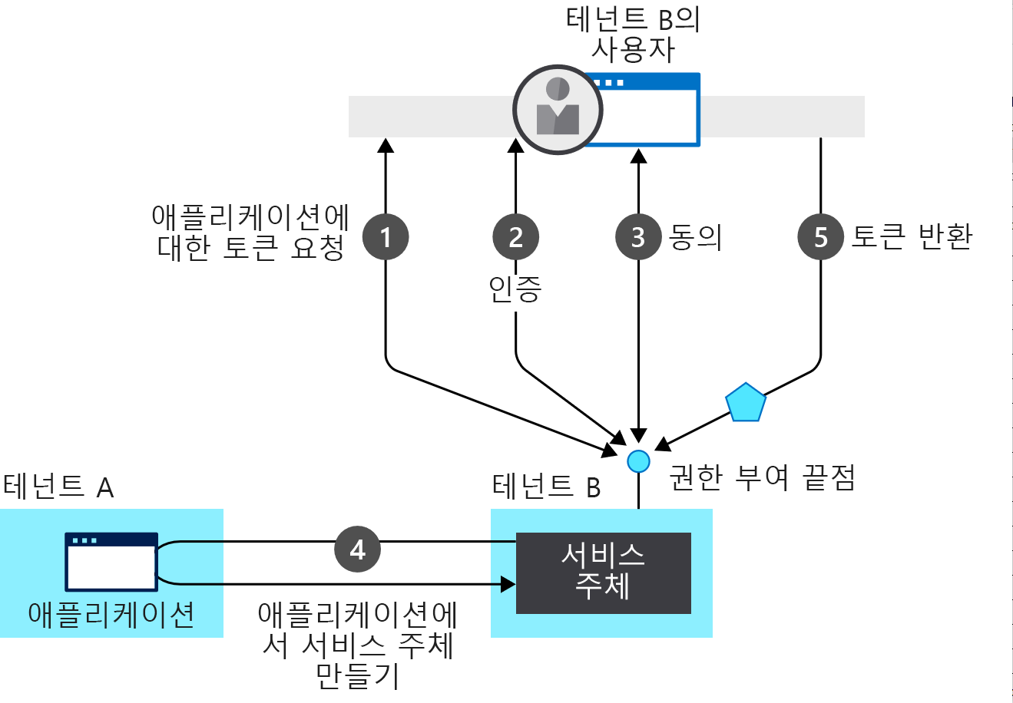
애플리케이션 모델 개요
인증
권한 부여
애플리케이션 개체
서비스 주체
동의

Slide 15
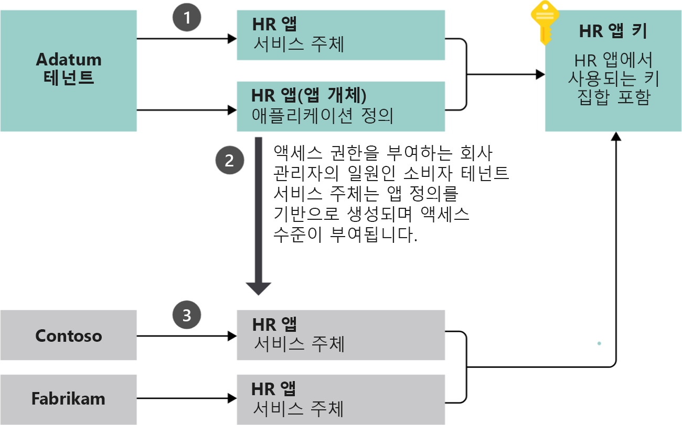
애플리케이션 및 서비스 주체 개체
애플리케이션 개체
매니페스트에 저장된 애플리케이션 속성입니다.
필요한 애플리케이션 권한을 정의합니다.
서비스 주체 개체
홈이 아닌 테넌트에서 애플리케이션 권한을 정의하는 데 사용되는 애플리케이션 개체의 복사본입니다.

Slide 16
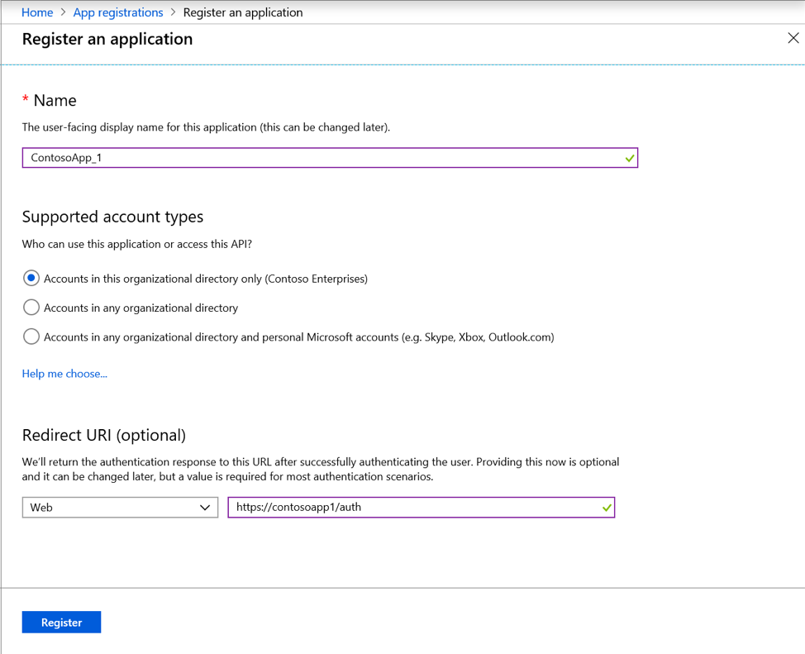
계정 유형 결정
단일 조직
여러 조직
개인 Microsoft 계정

Slide 17
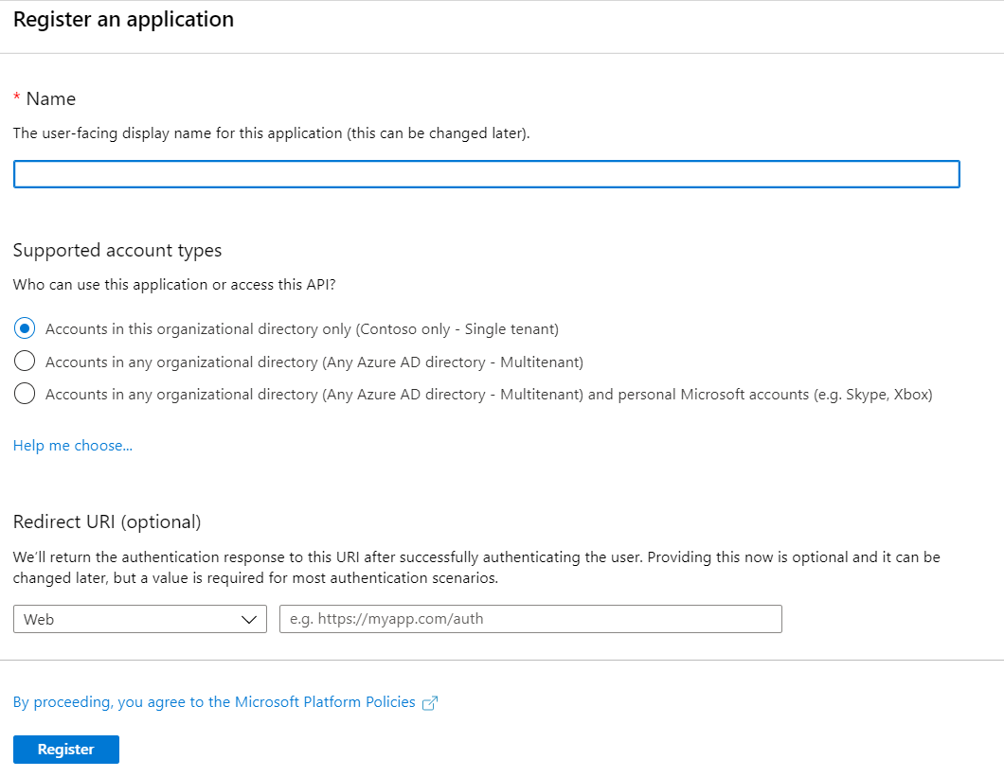
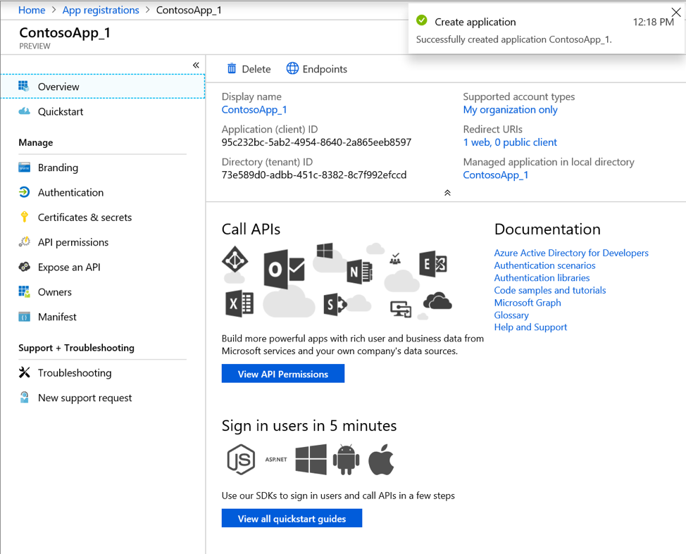
애플리케이션 등록
애플리케이션 이름
지원되는 계정 유형
URI 리디렉션(선택 사항)

Slide 18
앱 역할 정의
애플리케이션 역할은 사용자에게 권한을 할당하는 데 사용됩니다.
Azure AD 앱 역할
Azure AD 보안 그룹
애플리케이션 관리자 역할
Notes:
각각에 대한 장점, 단점 및 구현 차이

Slide 19
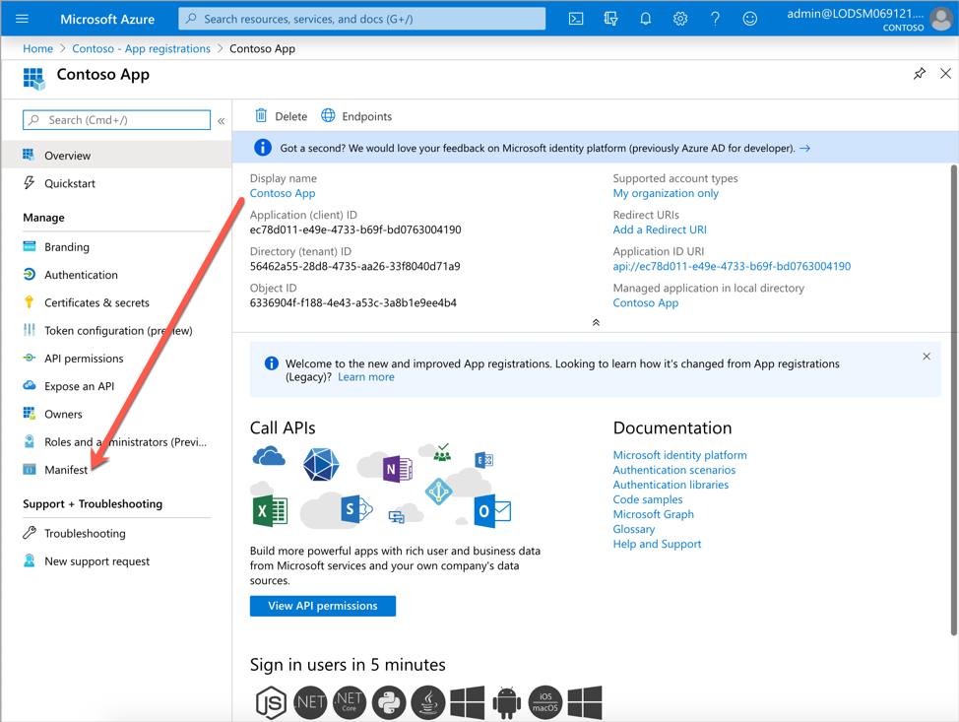
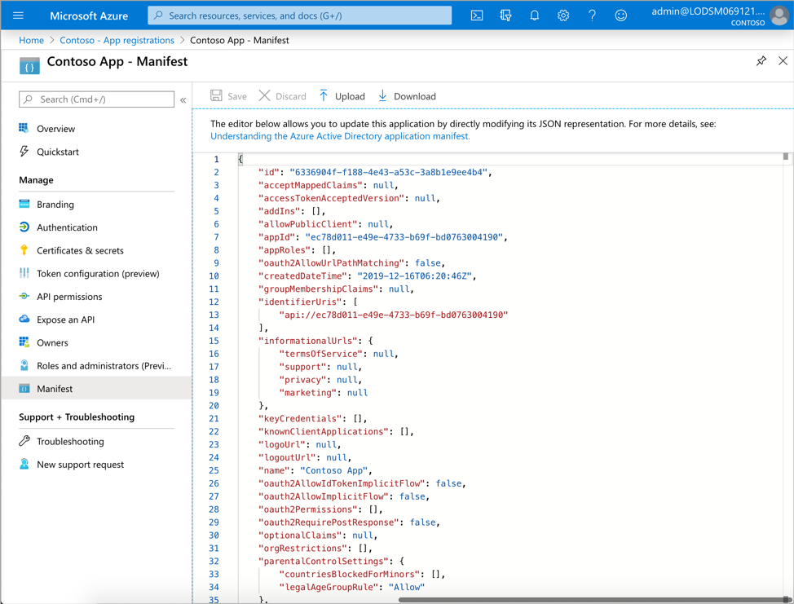
Azure AD 앱 매니페스트 구성

Slide 20
데모
Azure Active Directory에 애플리케이션 등록
Notes:
데모 리소스 위치: Azure Active Directory에 애플리케이션 등록
https://microsoft.sharepoint.com/:w:/t/MOCtoBaselineevents/EUsQYbuqDt1ImsQMn8hUh9kBdml-_9siCSuHVj9t6id6Ug?e=VF6v5T

